Slide 1














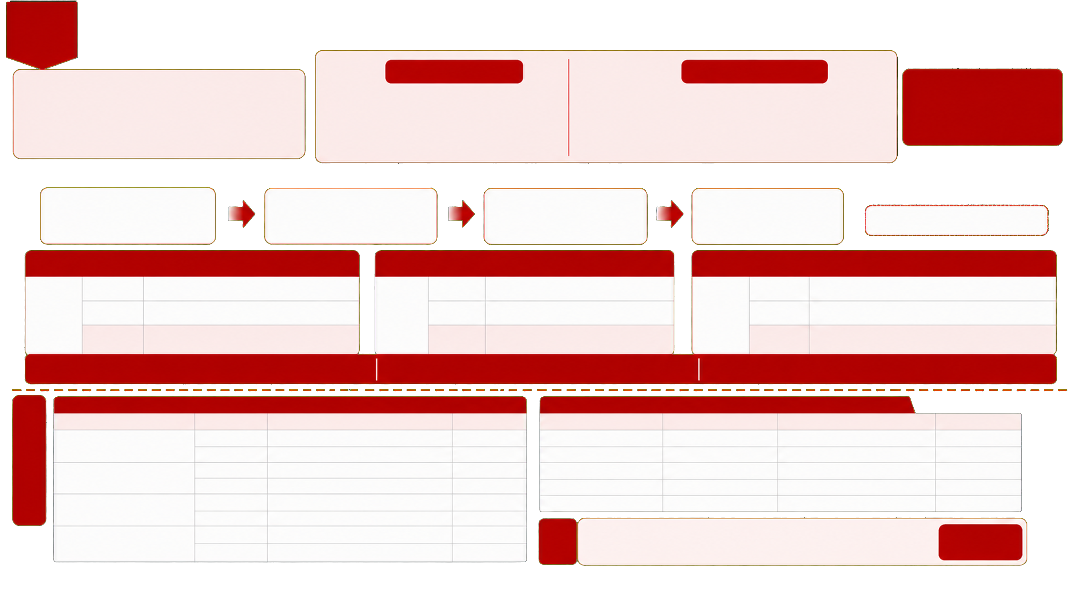
社会
渠道
社会渠道 存量畅越FTTR佣金明白卡
非FTTR畅越收益
FTTR畅越收益
南阳锐志网络科技有限公司市区
分公司合作厅
8月测算收益合计：
82户 × 20元（按增收20元举例）× 2倍（迁转佣金）
36户 × 30元 × 3倍（迁转佣金）+150元 × 36户（FTTR办理佣金）
+82户 × 15元（达量激励）
+36户 × 210元 × 0.33（T3达量激励）+36户 × 15元（畅越量激励）
16,184.8元
8月智家畅越办理118户，其中畅越FTTR
36户，非FTTR畅越82户。
= 4,510元
= 11,674.8元
FTTR提值办理案例｜号码：1563***
原收入
办理FTTR
次月收入
收入变化
99.8元
提值30元
131元
31.2元
131 − 99.8 = 31.2元
1
套餐迁转佣金
2
FTTR办理佣金
3
T3达量激励
依据 | 收入变化31.2元 × 3倍
周期 | T2—T4，每期31.2元
结果 | 93.6元
依据 | T1一次性佣金
周期 | T1计提
结果 | 150元
依据 | 3—4户档：50元/户 × 系数0.33
周期 | T3计提，本案例计入1户
结果 | 16.5元
本案例佣金合计
93.6 + 150 + 16.5 =
260.1元
套餐迁转服务费标准
FTTR月度发展达量激励
政
策
速
查
用户/办理场景 | 收入变化 | 服务费标准 | 计提周期
1. 存量用户办理指定套餐 升档产品须知FTTR （指定FTTR附加产品） | 增收 | 套餐迁转后收入变化部分 ×3倍 | T2—T4
 | 减收 | 不罚 | —
2. 存量用户办理指定套餐 金融终端合约套餐升档 | 增收 | 套餐迁转后收入变化部分 ×6倍 | T2—T7
 | 减收 | 不罚 | —
3. 办理其他指定套餐/合约 | 增收 | 套餐迁转后收入变化部分 ×2倍 | T2—T3
 | 减收 | 不罚 | —
4. 未办理指定套餐/合约 | 增收 | 套餐迁转后收入变化部分 ×2倍 | T2—T3
 | 减收 | 套餐迁转后收入变化部分 ×2倍扣罚 | 扣罚周期T2—T3
FTTR月度发展 | 达量补贴标准 | 适用渠道 | 计提周期
3—4户 | 50元/户 | 除电话营销外其他渠道全参与 | T3
5—7户（含5户） | 110元/户 | 除电话营销外其他渠道全参与 | T3
8户及以上 | 210元/户 | 除电话营销外其他渠道全参与 | T3
12—19户 | 110元/户 | 电话营销渠道 | T3
20户及以上 | 210元/户 | 电话营销渠道 | T3
计提
条件
① 用户正常入网且不欠费；FTTR须缴工，终端入网当月至次月在线天数≥7天。
本案例按拉新
系数0.33测算
② 按拉新情况核定系数：新证用户系数1，老证用户系数0.5，未拉新系数0.33。
说明：
FTTR佣金于T1计提；套餐迁转服务费按对应场景及周期计提；达量激励于T3按实际达量档位和核定系数结算。具体以当地最新佣金政策及系统结算结果为准。

